Slide 1
CSS盒模型
第四节

Slide 2
课前回顾
字体大小
字体粗细
字体颜色
文本修饰
行高
文本的缩进
文本对齐
背景重复
背景是否滚动
背景定位
Text-align
Background-position
Line-height
Color
Background-attachment
Background-repeat
Font-size
Text-indent
Text-decoration
Font-weight

Slide 3
内容概要
margin属性
padding属性
border属性
display属性
标准模式与怪异模式

Slide 4
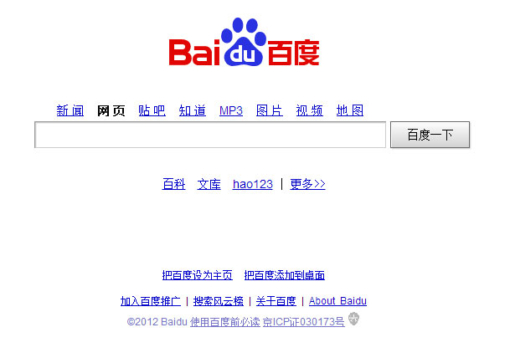
新课引入
链接间的距离怎么实现？
这里的距离怎么实现？

Slide 5
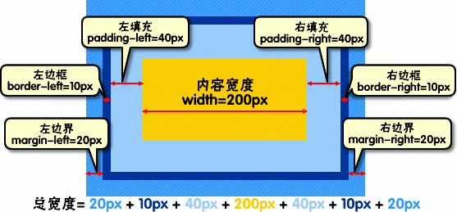
盒模型概述
盒模型指css布局中html中的每个元素在浏览器中的解析都可以被看
作一个盒子，拥有盒子一样的外形和平面空间。
盒模型的平面图片如下图所示：

Slide 6
Margin属性
margin
语法：margin-top|right|bottom|left: length;
每个块元素有上、右、下、左四个方位的外边距，可以分别用四种属性
来声明。
margin-top:10px;/*设置上边距10px*/
margin-right:10px;/*设置右边距10px*/
margin-bottom:10px;/*设置底边距10px*/
margin-left:10px;/*设置左边距10px*/

Slide 7
Margin属性
margin的几种不同写法
.main{margin:10px 20px 10px 20px}这四个值分别设置类名为main的模块上、右、下、左四个方位外边距的值。
.main{margin:10px 20px;}这两个值分别设定类名为main的模块的上下、左右的外边距
. main{margin:10px 20px 10px;}第一个值设定上外边距，第二个值设定左右外三个值设定下外边距。
. main{margin:10px;}如果就一个值的话，就设定了四个方向的外边距都10px。
. main{ margin:20px auto;}这样设值的意思是上下两个方位的外边距为20px，左右两个方位的外边距自动适应居中

Slide 8
Margin属性的bug
竖向margin的叠加
margin横向上是加法，但在竖向上却会产生叠加的现象,并会取上下间距的其大者生效。
IE6下的横向双倍margin bug
IE6会在特定的条件下，将设置的横向margin值变成双倍。条件：
1、元素必须浮动(float);
2、元素必须具有横向margin(即margin-left和margin-right)
3、元素必须块元素
4、浏览器必须是IE6。
设置子元素与父元素之间的间距时，如果使用margin会产生父元素塌陷，解决方法：给父元素设置overflow:hidden或者float:left,不建议给父子设置间距的时候用margin。建议使用padding

Slide 9
Padding属性
padding
相对于外边距而言，元素也应该具有内边距。内容与边框的边距
padding-top|left|bottom|right:length
padding属性定义元素边框与元素内容之间的空白区域。
padding的几种写法和margin是一样的。

Slide 10
Border属性
border
元素的边框是围绕元素内容和内边距的一条线或多条线
语法：border-top|right|bottom|left:border-width|
border-style|border-color;
border简写属性，用于把边框的所有属性设置到一个声明中。

Slide 11
Display属性
display
规定元素应该声称的框的类型
语法：display:block|none|inline|inline-block
block:该元素以块属性显示
none:该元素隐藏，不会被显示
inline:以行内属性显示
inline-block:行内元素可设置宽高

Slide 12
标准模式
标准模式的盒模型是由w3c提出，它的计算方法是:占的空间的宽度等于内容的宽度＋左右内边距的宽度＋左右边框的宽度＋左右外边距的宽度

Slide 13
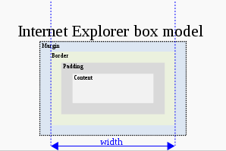
怪异模式
由于各个浏览器设计的不同，盒模型在不同的浏览器中的表现也不同：怪异模式是指在IE6及更早的IE版本下盒模型的计算方法：所占空间总宽度等于内容＋外边距

Slide 14
标准和怪异模式的异同点
相同点：都是由margin ,border,padding,content组成
不同点：计算宽/高度方法的不同，标准模式下盒子的总宽度是由margin,padding,border,content的相加得来；怪异模式下：总宽度是由content减去padding、border得来的。

Slide 15
课程总结
盒模型的主要属性： margin、padding、border、content
标准模式的计算方式： margin + padding+ border+ content
怪异模式的计算方式： 所占空间总宽度等于内容＋margin

Slide 16
作业
把CSS的各个基础样式都练习一遍
通过盒模型完成百度首页的制作

Slide 17
谢 谢

